Slide 1
Thema 04: Univariate Deskriptivstatistik
QM1, SoSe 22

Slide 2
Überblick

Slide 3
Die deskriptive Statistik ist da, das Leben zu vereinfachen
… hört sich erstmal unglaubwürdig an 🤓
Puh, so viele Zahlen. Ich check nix!
Vorbereitungszeit für die Klausur pro Student
[1] 16.99 10.34 21.01 23.68 24.59 25.29 8.77 26.88 15.04 14.78 10.27 35.26 15.42 18.43 14.83 [16] 21.58 10.33 16.29 16.97 20.65 17.92 20.29 15.77 39.42 19.82 17.81 13.37 12.69 21.70 19.65 [31] 9.55 18.35 15.06 20.69 17.78 24.06 16.31 16.93 18.69 31.27 16.04 17.46 13.94 9.68 30.40 [46] 18.29 22.23 32.40 28.55 18.04 12.54 10.29 34.81 9.94 25.56 19.49 38.01 26.41 11.24 48.27 [61] 20.29 13.81 11.02 18.29 17.59 20.08 16.45 3.07 20.23 15.01 12.02 17.07 26.86 25.28 14.73 [76] 10.51 17.92 27.20 22.76 17.29 19.44 16.66 10.07 32.68 15.98 34.83 13.03 18.28 24.71 21.16 [91] 28.97 22.49 5.75 16.32 22.75 40.17 27.28 12.03 21.01 12.46 11.35 15.38 44.30 22.42 20.92 [106] 15.36 20.49 25.21 18.24 14.31 14.00 7.25 38.07 23.95 25.71 17.31 29.93 10.65 12.43 24.08 [121] 11.69 13.42 14.26 15.95 12.48 29.80 8.52 14.52 11.38 22.82 19.08 20.27 11.17 12.26 18.26 [136] 8.51 10.33 14.15 16.00 13.16 17.47 34.30 41.19 27.05 16.43 8.35 18.64 11.87 9.78 7.51 [151] 14.07 13.13 17.26 24.55 19.77 29.85 48.17 25.00 13.39 16.49 21.50 12.66 16.21 13.81 17.51 [166] 24.52 20.76 31.71 10.59 10.63 50.81 15.81 7.25 31.85 16.82 32.90 17.89 14.48 9.60 34.63 [181] 34.65 23.33 45.35 23.17 40.55 20.69 20.90 30.46 18.15 23.10 15.69 19.81 28.44 15.48 16.58 [196] 7.56 10.34 43.11 13.00 13.51 18.71 12.74 13.00 16.40 20.53 16.47 26.59 38.73 24.27 12.76 [211] 30.06 25.89 48.33 13.27 28.17 12.90 28.15 11.59 7.74 30.14 12.16 13.42 8.58 15.98 13.42 [226] 16.27 10.09 20.45 13.28 22.12 24.01 15.69 11.61 10.77 15.53 10.07 12.60 32.83 35.83 29.03 [241] 27.18 22.67 17.82 18.78
Quelle
Prof. Dr. I. Ch. Weiß-Ois

Slide 4
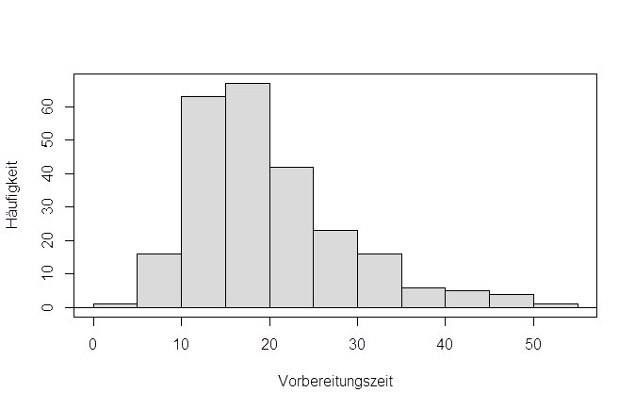
Die deskriptive Statistik fasst Datenmassen zusammen
Ah! 20 Stunden lernen die Studis im Schnitt! Viel zu wenig natürlich!
Vorbereitungszeit für die Klausur im Schnitt
19.8
Vorb.zeit
16.99
10.34
21.01
23.68
…
Zusammenfassen
MW
19.80
Quelle
Aus Spalte wird Zahl
Prof. Dr. I. Ch. Weiß-Ois

Slide 5
Lagemaße

Slide 6
Ein Lagemaß sucht einen „typischen“ Vertreter
Ich (Fünf) bin der typische Vertreter der Werte links!
8
4
5
5
5
3
Ein Lagemaß gibt die Lage des typischen Werts in einer Reihe von Werte (Verteilung) an. Entsprechend spricht man auch von der „zentralen Tendenz“ einer Verteilung.
Wenn ich alle Werte der Verteilung durch einen Wert ersetzen sollte, so dass jeder Wert dadurch „gut“ repräsentiert ist, welchen Wert würde ich wählen? Diesen Wert bezeichnet man als Lagemaß. Es gibt verschiedene Antworten auf diese Frage.

Slide 7
Das arithmetische Mittel ist ein Beispiel für ein Lagemaß
Synonym: Mittelwert, M, MW, aM, Durchschnitt, Mittel, X̄ oder ∅(X)
Wenn wir von Durchschnitt sprechen, meinen wir i.d.R. das arithmetische Mittel
Der Mittelwert berechnet sich als Summe aller Einzelwerte geteilt durch deren Anzahl n:
$$\overline{x}=\frac{1}{n}\overset{n}{\underset{i=1}{∑}}x_{i}=\frac{1}{n}(x_{1}+x_{2}+⋯+x_{n})$$

Slide 8
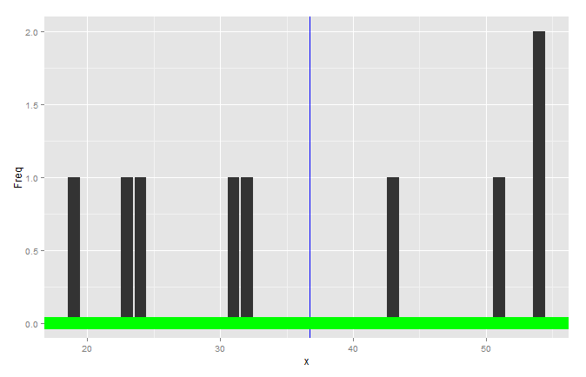
Das arithmetische Mittel als Waage oder Wippe
Der Mittelwert kann als der Wert einer Wippe veranschaulicht werden, an dem die Wippe im Schwerpunkt liegt.
Die Messwerte sind dabei wie Legosteine auf der Wippe aufgereiht.
Häufigkeit
Messwerte
Notes:
x <- c(19, 23, 24, 31, 32, 43, 51, 54, 54)
x.table <- table(x)
x.table
x.table.df <- as.data.frame(x.table, stringsAsFactors=T)
x.table.df
mean(x)
str(x.table.df)
x.table.df$x <- as.numeric(as.character(x.table.df$x))
ggplot(x.table.df, aes(x=x, y=Freq)) + geom_bar(stat="identity") +
geom_vline(xintercept=36.7, colour = "blue") +
geom_hline(yintercept=0,size=5, colour="green")

Slide 9
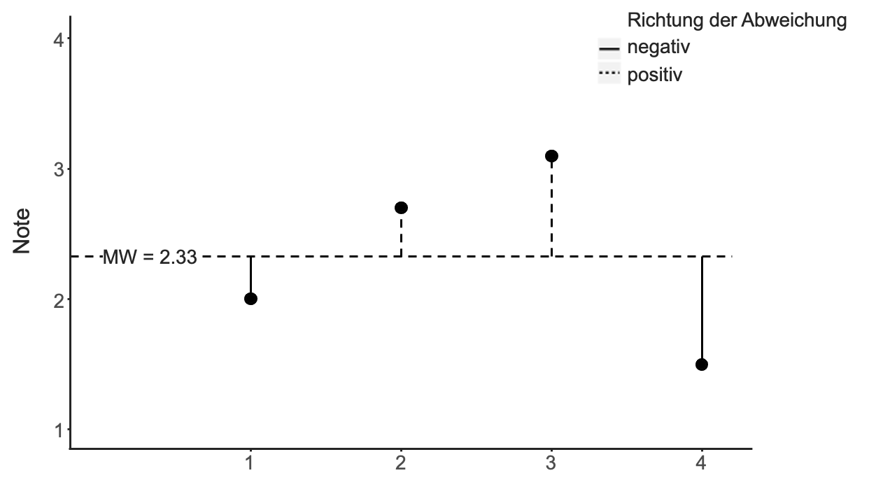
Die Abweichungen vom Mittelwert summieren sich zu Null auf
$$\overset{n}{\underset{i=1}{∑}}(x_{i}-\overline{x})=\overset{n}{\underset{i=1}{∑}}x_{i}-\overset{n}{\underset{i=1}{∑}}\overline{x}=n\overline{x}-n\overline{x}=0$$
Notes:
\sum_{i=1}^n(x_i - \bar{x}) = \sum_{i=1}^n x_i - \sum_{i=1}^n \bar{x} = n\bar{x} - n\bar{x} = 0

Slide 10
So bastelt man sich einen Median
Sortiere die Messobjekte aufsteigend.
Finde das Messobjekt, zu dem es gleich viele Objekte mit größerem und kleineren Wert gibt.
Der Wert dieses Objekts ist der Median.

Slide 11
Median
Der Median (Md, md) ist definiert als die Merkmalsausprägung, die bei (aufsteigend) sortierten Beobachtungen in der Mitte liegt.
Er beschreibt den mittleren Wert einer Verteilung (bei ungeradem n); der mittlere Wert einer Verteilung ist derjenige, zu dem es gleich viele kleinere und größere Werte gibt.
Bei geradem n werden die beiden mittleren Werte betrachtet und das arithmetische Mittel aus diesen beiden Werten gebildet: Bei der Messreihe 1, 2, 3, 4, 5, 6, 8, 9 beträgt der Median 4.5.
Der Median kann ab ordinalskalierten Daten verwendet werden.
$$n\text{ist gerade: md}=x_{(n+1)/2}$$
$$n\text{ist UNgerade: md}=\frac{x_{(n/2)}+x_{(n/2)+1}}{2}$$
Notes:
n \text{ ist gerade: md} = x_{(n+1)/2}
n \text{ ist UNgerade: md} ={\frac {x_{(n/2)}+x_{(n/2)+1}}{2}}

Slide 12
Arithmetischer Mittelwert und Median
Der arithmetische Mittelwert minimiert die Summe der quadratischen Abweichungen der Beobachtungen von einer Zahl c (Beweis):
Er ist der Durchschnitt in dem Sinne, dass alle Merkmalsträger den gleichen Anteil an der Merkmalssumme haben.
Der Median minimiert die Summe der absoluten Abweichungen der Beobachtungen von einer Zahl c (Beweis):
Der Median ist die Merkmalsausprägung eines (im Sinne des Merkmals) typischen, d. h. mittleren Merkmalsträgers.
Der Median ist robust gegen Ausreißer, der arithmetische Mittelwert nicht. D. h. X̅ kann stark durch einzelne extreme Werte verändert werden, MD nicht.
Hinweis:
$$\overline{x}={\text{arg min}}_{c}\overset{n}{\underset{i}{∑}}(c_{i}-c)^{2}$$
$$\text{md}={\text{arg min}}_{c}\overset{n}{\underset{i}{∑}}|(c_{i}-c)|$$
$$f(x)=x^{2}+1→{\text{min}}_{c}f(x)=1,{\text{arg min}}_{c}f(x)=0$$
Notes:
\bar{x} = \text{arg min}_c \sum_i^n(c_i -c)^2
\text{md} = \text{arg min}_c \sum_i^n|(c_i -c)|
f(x)= x^2 + 1 \rightarrow \text{min}_c f(x)= 1, \text{arg min}_c f(x)=0

Slide 13
Streuungsmaße

Slide 14
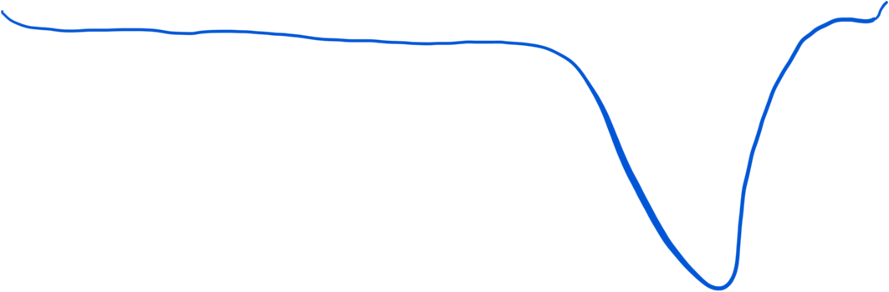
Streuung kann eine wichtige Information sein
„Ist der Fluss tief?“
„Im Schnitt ist er nur einen Meter tief.“

Slide 15
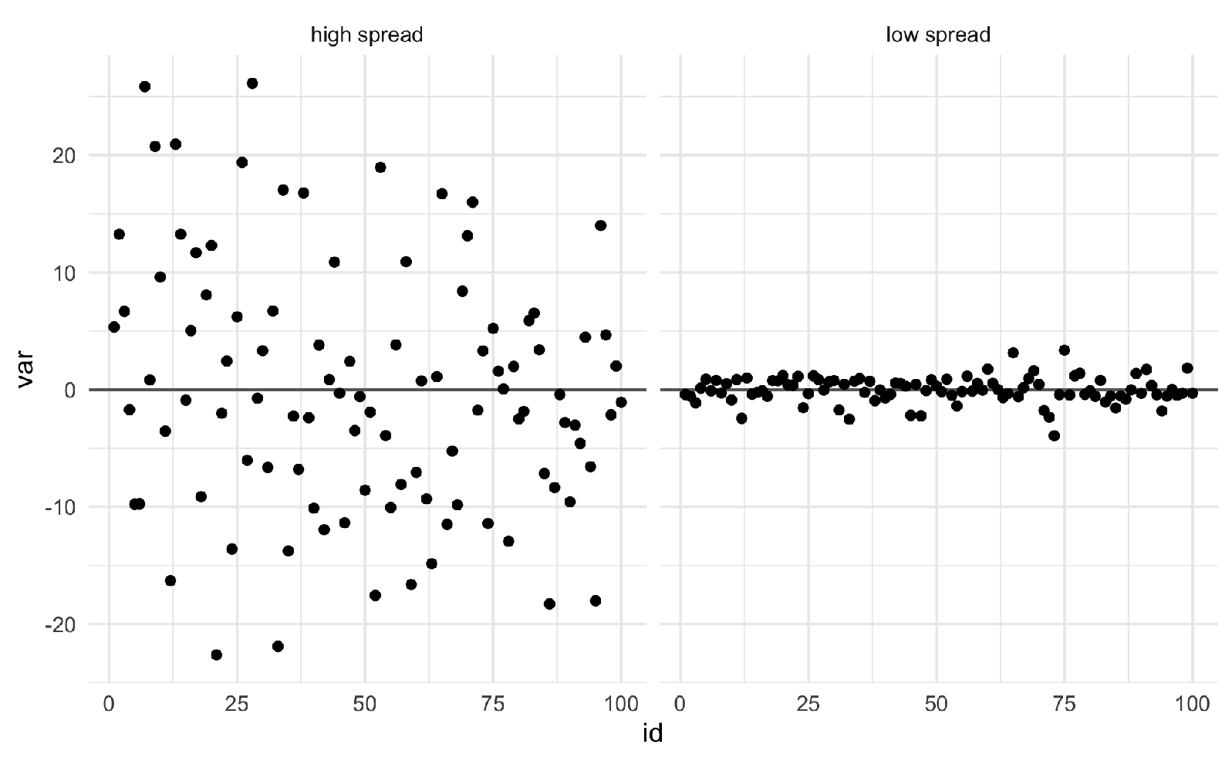
Viel Streuung vs. wenig Streuung
Quelle

Slide 16
Viel Streuung vs. wenig Streuung
Die „Balkenlänge“ (blaue vertikale Balken) d kann als Maß der Streuung verstanden werden.
Je kürzer die blauen vertikalen Balken, desto geringer die Streuung.
Je geringer die Streuung, desto ähnlicher sind sich die Messwerte.
Genauer gesagt, desto näher sind die Messwerte an ihrem Mittelwert.
Diesen Kennwert nennt man den mittleren Absolutabstand (MAA, mean absolute deviation, MAD, mad).
Anschaulich gesprochen zeigt der MAA die mittlere Balkenlänge.
Als Bezugswert für den MAD wird entweder Mittelwert oder Median gewählt.
$$\text{mad}=\frac{1}{n}∑d_{i}$$
Quelle
Notes:
\text{mad} = \frac{1}{n} \sum d_i

Slide 17
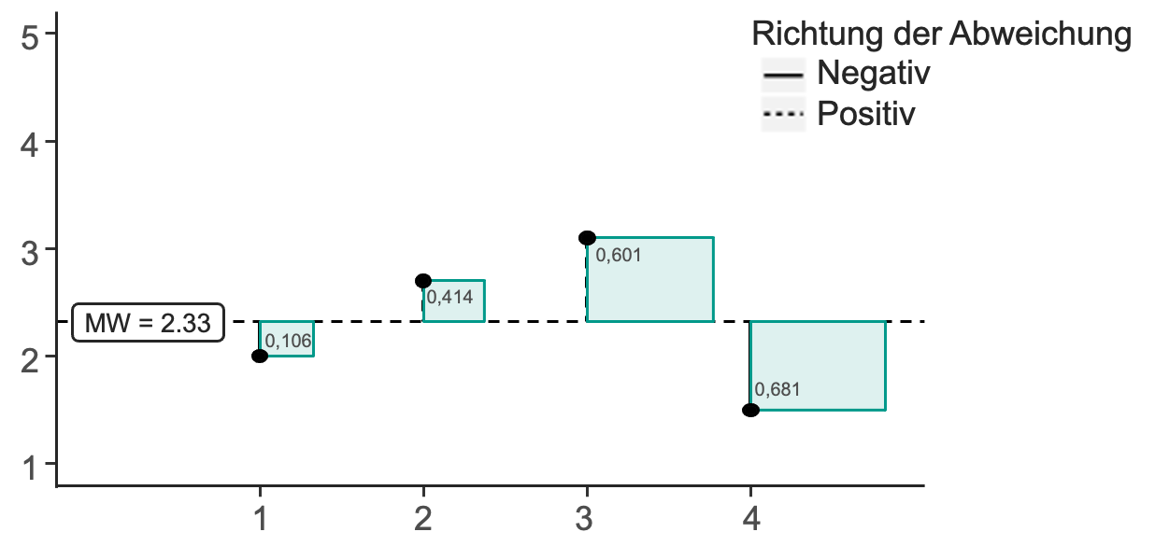
Varianz als quadrierte Abweichungsbalken

Slide 18
Varianz und Standardabweichung
Die Varianz (σ², s², V) ist ein Maß der Streuung.
Damit gibt sie die Unterschiedlichkeit der Messwerte an.
Die Varianz einer Stichprobe berechnet sich als der Mittelwert der quadrierten Abstände zum Mittelwert (d).
Zieht man aus der Varianz die Wurzel, so erhält man die Standardabweichung (σ, s, SD, sd).
Somit besitzt die Standardabweichung in etwa (!) die gleiche Größenordnung wie die Messwerte der Beobachtungsreihe. Die sd bleibt etwas größer als der MAD! (Achtung: i.d.R. gilt: sd ≠ MAD)
$$σ^{2}=V=\frac{1}{n}∑d_{i}^{2}$$
$$σ=\sqrt{V}$$

Slide 19
Veranschaulichung der Varianz
Sieben Objekte liegen geordnet entsprechend ihrem Wert.
Der Schwerpunkt der Messwertreihe ist das arithmetische Mittel.
Wir bilden ein Quadrat für jedes Objekt; die Kantenlänge jedes Quadrats ist gleich dem Abstand des Wertes des Objekts zum Schwerpunkt .
Legt man die Quadrate so zu einem Rechteck zusammen, dass die eine Seitenlänge der Anzahl der Objekten (n) entspricht, so entspricht die andere Seitenlänge der Varianz (σ²).
https://en.wikipedia.org/wiki/Standard_deviation

Slide 20
MAD gegenüber der Varianz bevorzugen?
Der „gesunde Menschenverstand“ würde spontan den mittleren Absolutabstand (MAA oder MAD) der Varianz (oder der Standardabweichung, SD) vorziehen. Das ist vernünftig, denn die MAA ist anschaulicher und damit nützlicher als die Varianz und die SD.
Warum sollte man überhaupt ein unanschauliches Maß wie die Varianz verwenden? Wenn es nur um deskriptive Statistik geht, braucht man die Varianz nicht unbedingt.
Gründe, warum Sie die Varianz (SD) kennen und nutzen sollten, sind:
Die Varianz wird häufig verwendet bzw. in Forschungsarbeiten berichtet, also müssen Sie die Varianz kennen
Die Varianz ist sensitiv zu Extremwerten, das kann eine nützliche Eigenschaft sein (kann aber auch unerwünscht sein)
Die Varianz (bzw. die SD) ist sehr nützlich zur Beschreibung der Normalverteilung
Die Varianz hat die erstaunliche Eigenschaft, dass die additiv ist. Für zwei unkorrelierte Variablen A und B gilt dann: Var(A+B) = Var(A) + Var(B). Andere Streuungsmaße haben diese praktische Eigenschaft nicht.

Slide 21
Verteilungen

Slide 22
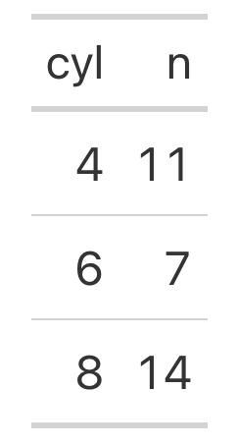
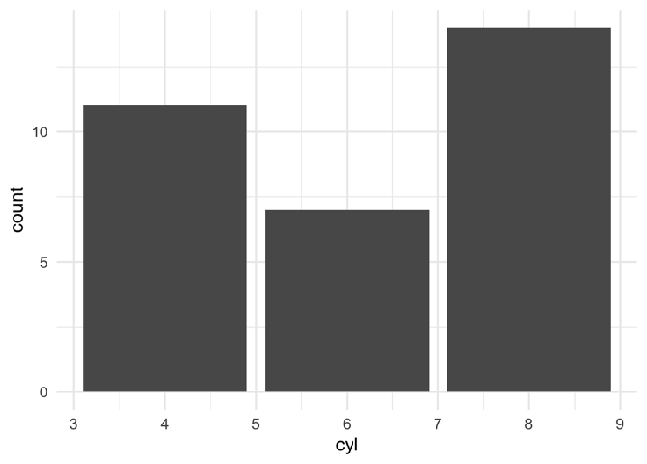
Häufigkeitsverteilungen
Eine Häufigkeitsverteilung gibt an, wie häufig jeder der Ausprägungen (Stufen) einer Variablen X in einer Stichprobe ist.
Beispiel:
Eine Stichprobe umfasse n=32 Autos.
Die Variable cyl (Zylinderzahl) hat 3 Ausprägungen: 4,6,8.
Jede dieser Ausprägungen findet sich mit einer bestimmten Häufigkeit in der Stichprobe (11, 7, 14).
Ein Balkendiagramm (Säulendiagramm) eignet sich zur Darstellung einer Häufigkeitsverteilung, sofern die Variable nicht zu viele Ausprägungen hat.
Der Modus (Modalwert) gibt die häufigste Ausprägung an, im Balkendiagramm entspricht der Modus der höchsten Säule.

Slide 23
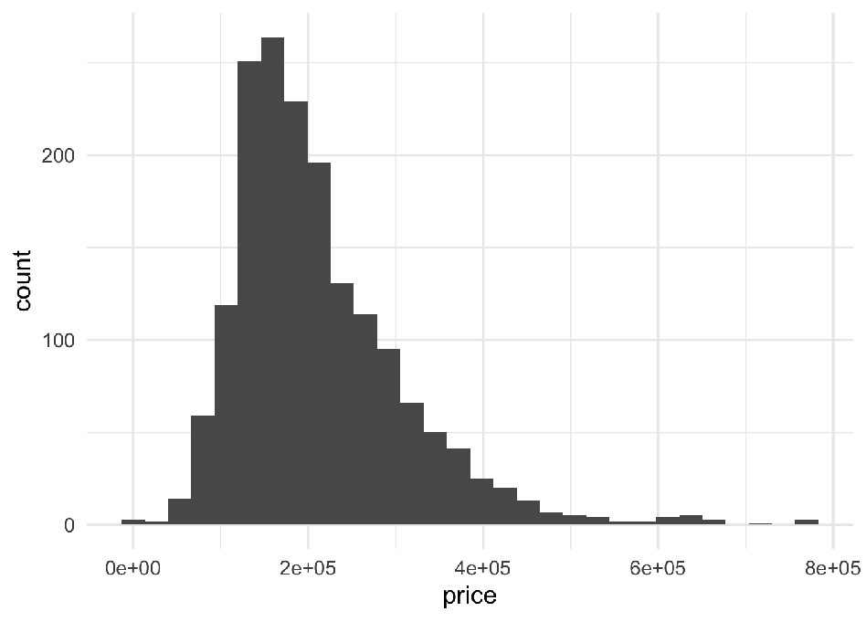
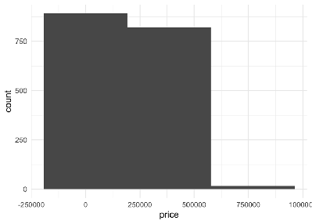
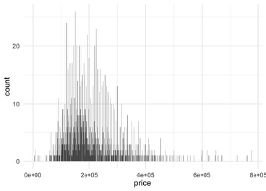
Histogramm für Häufigkeitsverteilungen mit vielen Stufen
Histogramme eignen sich, um die Häufigkeitsverteilung einer Variablen mit vielen Ausprägungen darzustellen.
Häufig werden Histogramme für stetige, metrische Variablen verwendet.
Dabei stellt ein Balken einen Bereich von Ausprägungen (ein Intervall) dar.
Bei gleich großer Intervallbreite ist die Höhe des Balkens proportional zur Anzahl der Werte in diesem Intervall.
Für die Anzahl der k Balken gibt es keine feste Regel, aber die Balkenzahl sollte dem Erkenntnisziel zuträglich sein.
Häufigkeitsverteilung der Hauspreise im Saratoga County, New York, USA, 2006
zu wenig Balken (k=3)
zu viele Balken (k=1000)

Slide 24
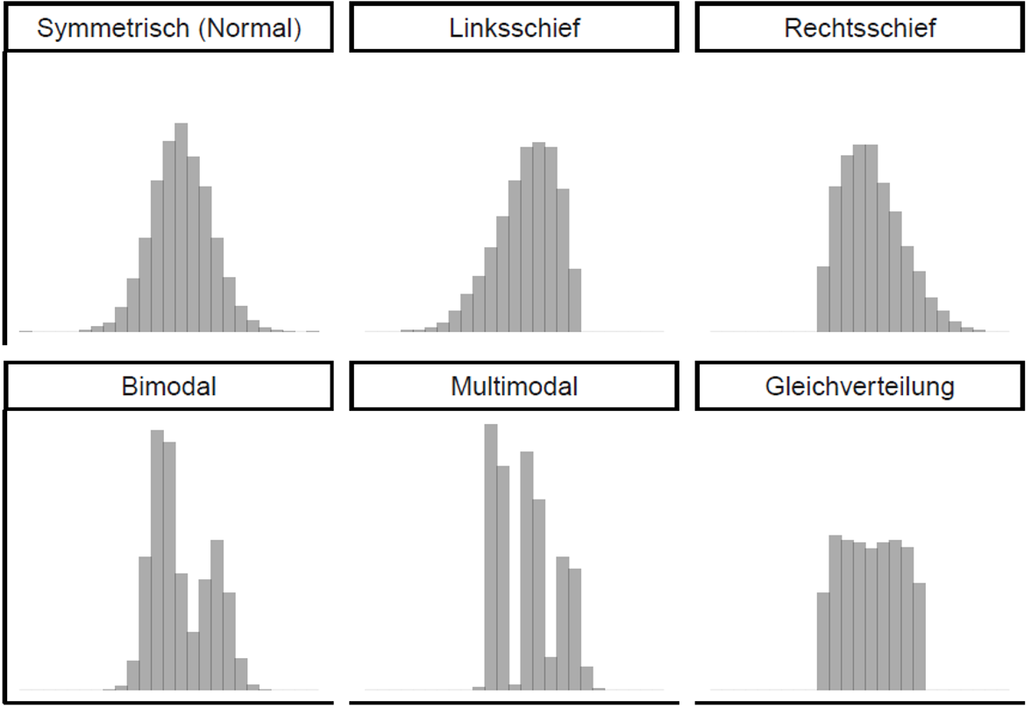
Verteilungsformen

Slide 25
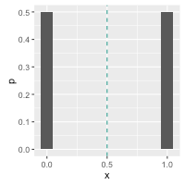
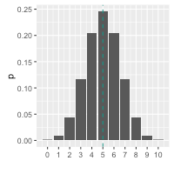
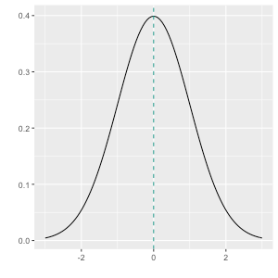
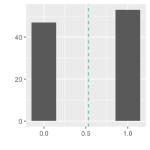
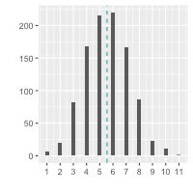
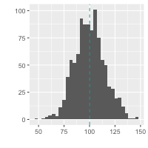
Wahrscheinlichkeits- vs. Häufigkeitsverteilung
Eine Wahrscheinlichkeitsverteilung ordnet jedem Wert einer Variablen eine Wahrscheinlichkeit zu:
Münzwurf; p(Kopf) = .5; p(Zahl) = .5
10 Münzwürfe
IQ in der Bevölkerung
Beispiele:
Wahrscheinlichkeit
Wahrscheinlichkeit n Kopf
Wahrscheinlichkeitsdichte
µ
Den "Mittelwert" einer Wahrscheinlichkeitsverteilung nennt man Erwartungswert (µ).
Eine Häufigkeitsverteilung ordnet jedem Wert einer empirischen Variablen eine Häufigkeit zu:
10 Münzwürfe*
10 Münzwürfe*, 1000 Mal wiederholt
IQ von 1000 Personen
Beispiele:
Häufigkeit
MW
* Kopf ≙ 1; Zahl ≙ 0

Slide 26
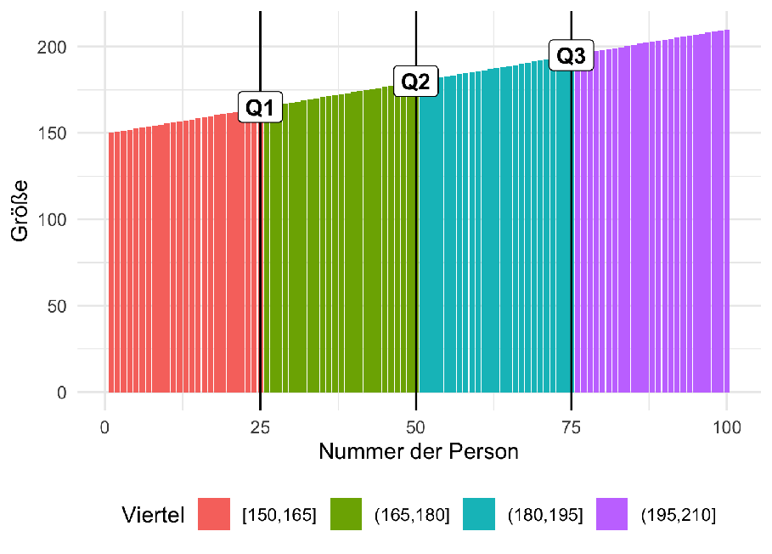
Hundert Studentis der Größe nach sortiert
Ein kauziger Statistik-Prof läuft die Reihe ab, er ruft:
„1. Quartil!“ bei Person 25, (25% kleiner, Größe 1.65m)
„2. Quartil!“ bei Person 50, (50% kleiner, Größe 1.65m)
„1. Quartil!“ bei Person 25, (25% kleiner, Größe 1.65m)
„1. Quartil!“ bei Person 25, (25% kleiner, Größe 1.65m)
Das 1. Quartil kennzeichnet denjenigen Wert der Körpergröße der Studentis, für den gilt, dass ein Viertel der Studentis kleiner (und drei Viertel größer sind).
Ein Quartil …
ist eine bestimmte Art von Quantil
verallgemeinert den Median, da der Median dem 2. Quartil entspricht
entspricht dem 25. Perzentil
Etwa hundert Studentis stellen sich der Größe nach sortiert auf.
Quelle: Sauer, 2019, S. 106

Slide 27
Quantile
Quantile sind Grenzwerte, die eine Verteilung in Bereiche gleich großer Anteile (oder Wahrscheinlichkeit) schneiden.
Gängige Quantile sind
Quartile (Viertel)
Quantile (Fünftel)
Dezile (Zehntel)
Perzentile (Hundertstel)
Ein Quantil ist also ein Oberbegriff für die Aufteilung einer Verteilung in eine bestimmte Anzahl an Bereichen gleicher Größe.
Allgemein ist das p-Quantil definiert, als der Wert, für den gilt, dass er von p Prozent der Beobachtungen (oder, synonym, mit p Prozent Wahrscheinlichkeit) nicht überschritten wird.
Die Quantilsfunktion q(p) gibt für eine gegebene Wahrscheinlichkeit p aus, welcher Wert q mit dieser Wahrscheinlichkeit nicht überschritten wird.

Slide 28
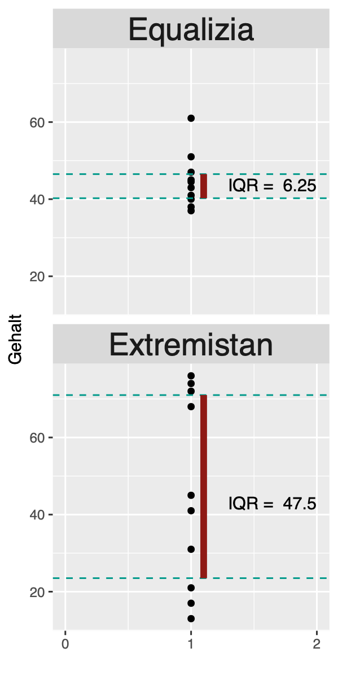
Der Interquartilsabstand als Maß für die Streuung
Betrachen wir zwei Länder, Equalizia und Extremistan. Im Bild sehen wir je 10 Menschen für jedes der zwei Länder.
Das mittlere Einkommen scheint ähnlich zu sein.
Die Streuung ist aber sehr unterschiedlich: In Equalizia verdienen die Menschen alle etwas gleich viel (kleine Streuung); in Extremistan geht die Schere zwischen arm und reich stark auf (große Streuung).
Die grün gestrichelten Linien im Bild zeigen jeweils das untere und das obere Viertel (1. bzw. 3. Quartil).
In Equalizia verdient das untere Viertel also höchstens ca. 40 Geldeinheiten; in Extremistan nur ca. 23 GE. Dafür ist das obere Viertel in Extremistan sehr reich; in Equalizia ist das obere Viertel hingen vergleichsweise nah am unteren Viertel.
Diese Differenz Q3-Q1 bezeichnet man als Interquartilsabstand (engl. inter quartile range; IQR); der IQR ist ein Maß für die Streuung.
Beachten Sie, dass die Extremwerte (die reichsten und ärmsten Menschen) keinen Einfluss auf die Berechnung des IRQ haben! Daher bezeichnet man den IQR als "robust".
Wo möchten Sie lieber leben?
Notes:
Quellcode hier: https://sebastiansauer.github.io/Rcode/IQR_diagram.R
library(dplyr)
library(tidyr)
library(tidyverse)
Gehalt <- data.frame(
Equalizia = c(37, 38, 40, 41, 43, 44.5, 45, 47, 51, 61),
Extremistan = c(13, 17, 21, 41, 45, 31, 68, 72, 74, 76)
)
median(Gehalt$Equalizia)
median(Gehalt$Extremistan)
Gehalt_long <- gather(Gehalt, key = Land, value = Gehalt)
Gehalt_long_count <- count(Gehalt_long, Land, Gehalt)
Gehalt_long %>%
group_by(Land) %>%
summarise(q1 = quantile(Gehalt, probs = .25),
q3 = quantile(Gehalt, probs = .75),
q2 = quantile(Gehalt, probs = .5)) -> Gehalt_quartile
ggplot(Gehalt_long_count) +
aes(y = Gehalt, x = n) +
facet_wrap(~Land, ncol = 1) +
geom_point() +
geom_hline(data = Gehalt_quartile, aes(yintercept = q1), color = "#00998a", linetype = "dashed") +
geom_hline(data = Gehalt_quartile, aes(yintercept = q3), color = "#00998a", linetype = "dashed") +
scale_x_continuous(name = "", breaks = 0:2, limits = c(0,2)) +
geom_segment(data = Gehalt_quartile, aes(y = q1, yend = q3, x = 1.1, xend = 1.1), color = "#8F1A15", size = 2) +
geom_text(data = Gehalt_quartile, aes(label = paste("IQR = ", q3-q1), y = q2), x = 2, hjust = 1) +
theme(strip.text = element_text(size=20))

Slide 29
Dezile der deutschen Vermögensverteilung
Quelle: SOEP zitiert nach Wikipedia

Slide 30

Quantilfunktion vs. Verteilungsfunktion

Slide 31
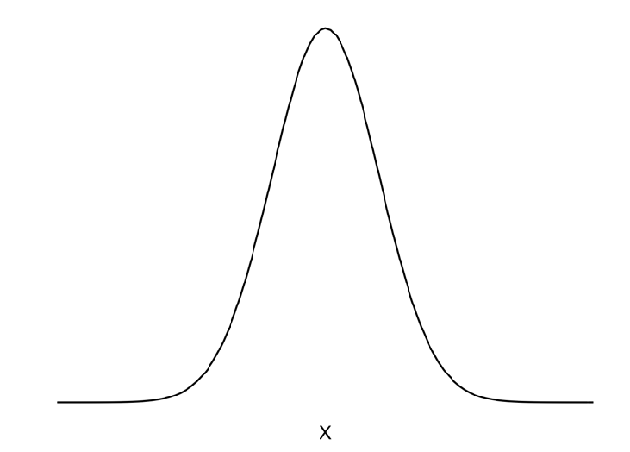
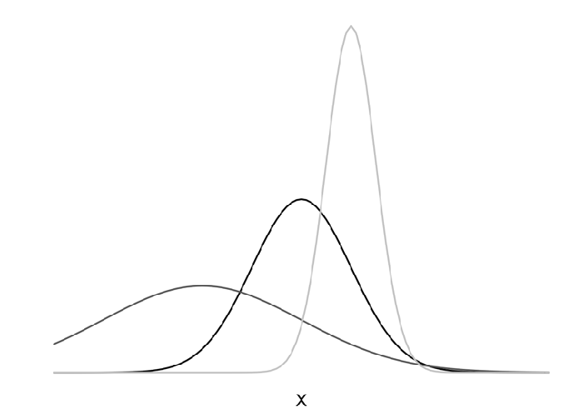
Normalverteilung
Die Normalverteilung ist eine Verteilung mit folgenden Eigenschaften:
Die Daten verteilen sich symmetrisch um das Zentrum aller Werte.
Die Form erinnert an eine Glocke.
Mittelwert = Median = Modus
Normalverteilungen sind durch zwei Größen (Parameter) komplett determiniert: Mittelwert (µ) und Standardabweichung (𝜎, sd).
Es gibt unendlich viele verschiedene Normalverteilungen, die sich (nur) im Mittelwert und/oder Standardabweichung unterscheiden.
Alle Normalverteilungen sind sich ähnlich in dem Sinne, dass ihre Form ähnlich ist: Das Verhältnis der Breite von „Mittelbereich“ zu „Randbereichen“ ist immer gleich.
Viele Größen sind normalverteilt: z.B. IQ, Körpergröße und -gewicht von Erwachsenen, Messfehler, Gewichts eines maschinenproduzierten Gegenstands, …
Andere Größen sind nicht normalverteilt: Einkommen, Vermögen, Erfolg, Zitationen, Bekanntheit, …
Ob eine Größe normalverteilt ist, kann (und muss) empirisch übergeprüft werden.
Eine Normalverteilung mit µ = 1 und 𝜎 = 1, nennt man Standardnormalverteilung.
Normalverteilungen, Beispiele
$$N(μ,σ)$$

Slide 32
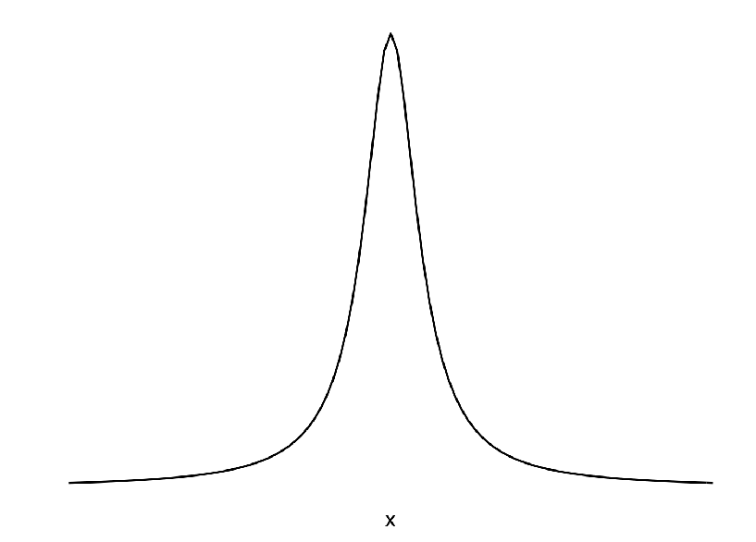
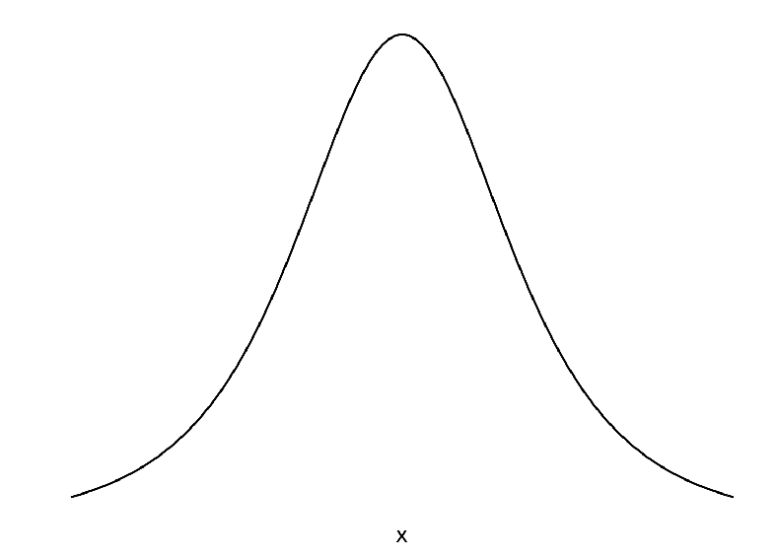
Wölbung (Kurtosis) im Vergleich zur Normalverteilung
Steilgipflige Verteilungen
leptokurtisch
Die Werte verteilen sich eng um den Mittelwert
Die Verteilung erscheint „spitz“ und „schmalschulterig“
Flachgipflige Verteilungen
platykurtisch
Die Werte verteilen sich weit um den Mittelwert in die „Ränder“ hinaus
Die Verteilung erscheint „platt“ und „breitschulterig“

Slide 33
Standardisierung mit der z-Transformation
Kennt man Mittelwert μ und Standardabweichung 𝜎 einer normalverteilten Variablen X, so kann man jeden Punkt auf dieser Verteilung (Kurve) bestimmen; damit kann man dann auch die Flächenanteile bestimmen.
Alle Normalverteilungen sind verwandt in dem Sinne, dass die Flächenanteile unter der Kurve immer dem gleichen Abstand zum Mittelwert (in SD-Einheiten) entsprechen.
Daher reicht es, wenn jemand einmal für eine einzige Normalverteilung alle Flächenabschnitte bestimmt (wem’s Spaß macht). Wir schauen dann diese Werte nach.
Die einfachste Normalverteilung ist die mit μ = 0 und 𝜎 = 1; man nennt sie daher Standardnormalverteilung.
Anhand der Standardnormalverteilung können Sie die Wahrscheinlichkeiten jedes Werts jeder Normalverteilung einfach bestimmen; man z-transformiert dazu einen Wert xi der Person i aus einer beliebigen Normalverteilung in einen Wert zxi aus der Standardnormalverteilung.
Z-Transformiert man eine Verteilung, so resultiert 𝜇 = 0 und 𝜎 = 1.
Zieht man von jedem Wert den MW ab, so ist der MW um MW kleiner und damit 0.
Teilt man jeden Wert durch SD, so ist die SD um den Faktor SD geringer und damit 1.
$$z_{i}=\frac{x_{i}-\overline{x}}{sd_{x}}$$

Slide 34
Einige Quantile der Normalverteilung
50%
~84%
~95%
~97.5%
Notes:
library(cowplot)
ggplot(NULL, aes(c(-3,3))) +
geom_area(stat = "function", fun = dnorm, fill = "#00998a", xlim = c(-3, 0)) +
geom_area(stat = "function", fun = dnorm, fill = "grey80", xlim = c(0, 3)) +
labs(x = "z", y = "") +
scale_y_continuous(breaks = NULL) +
scale_x_continuous(breaks = 0)

Slide 35
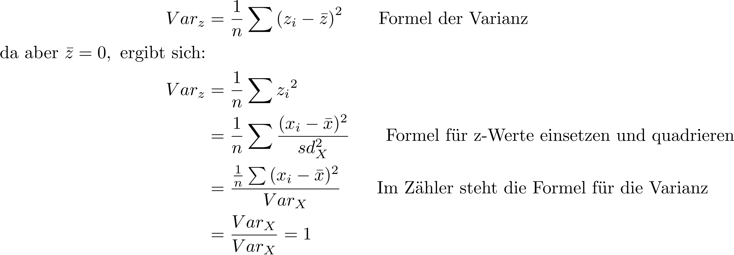
Eigenschaften von z-verteilten Werte
z-Transformiert man jedes normalverteilte Xi, so ist die resultierende Verteilung z-verteilt.
Die Verteilung hat den Mittelwert μz = z̄ = 0 und die Streuung sdz = Varz = 1.
Wenn die Varianz 1 ist, ist auch die Standardabweichung notwendig 1.

Slide 36
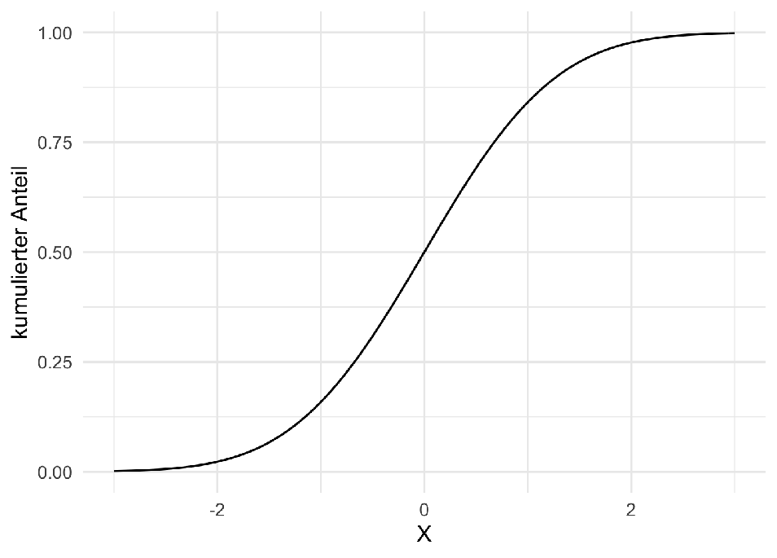
Die Verteilungsfunktion
Die empirische Verteilungsfunktion Fe(x) gibt an, welcher Anteil der Beobachtungen kleiner oder gleich x sind.
Sie sagt aus, wie wahrscheinlich es ist, einen Wert kleiner oder gleich x zu beobachten, liefert also eine Wahrscheinlichkeit als Funktionswert.
Die theoretische Verteilungsfunktion F(x) gibt für eine bestimmte Verteilung (wie eine bestimmte Normalverteilung NV) an, wie wahrscheinlich es ist, einen Wert kleiner oder gleich x zu beobachten gegeben der Modellparameter.
Für die Verteilungfunktion der Normalverteilung wird auch der Buchstabe 𝛷 (großes Phi) verwendet.
Verteilungsfunktion einer Normalverteilung (MW = 0, SD = 1)
$$F_{e}(x)=\frac{\text{Anzahl Beobachtungen}≤x}{n}$$
$$F_{NV}(x)=Φ(μ,σ,x)$$
Notes:
F_e(X) = \frac{\text{Anzahl Beobachtungen} \le x}{n}

Slide 37
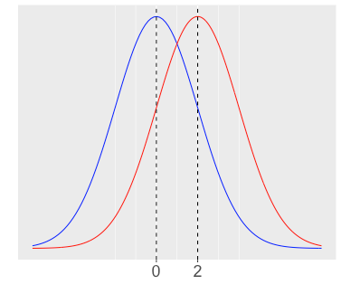
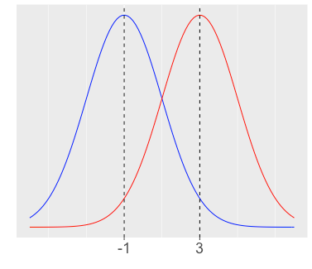
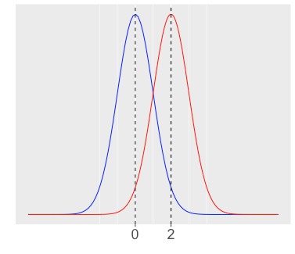
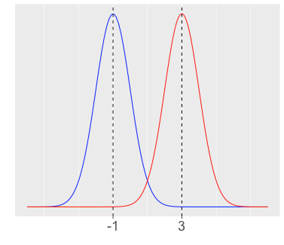
Cohens d
Verteilung der Einpark-Zeiten: Männer (blau) vs. Frauen (rot)
sehr viel „Überlappung“: schwacher Effekt
sehr wenig „Überlappung“: starker Effekt
Anhand der „Überlappung“ der Kurven lässt sich die Stärke des „Einpark-Effekts“ (Unterschied zwischen den Gruppen) veranschaulichen.
Die Größe des Unterschieds (der Überlappung) hängt nicht nur von der Differenz der Mittelwerte (X̅1-X̅2) ab, sondern auch von der Streuung der Verteilungen.
Das Verhältnis der Mittelwertsunterschiede zu mittlerer Streuung nennt man Cohens d.
Cohens d ist ein Maß der Effektstärke, das die Differenz der Mittelwerte zweier Gruppen in Bezug zur Streuung setzt.
Grobe Faustregel: kleiner / mittlerer / großer Unterschied: d = 0.2 / 0.5 / 0.8.
$$d=\frac{\overline{X_{1}}-\overline{X_{2}}}{sd}$$
Notes:
d = \frac{\bar(X_1) - \bar{X_2}}{sd}
library(tidyverse)
df <- data.frame()
minx <- -3
maxx <- 6
# plot 1
p1 <- ggplot() + stat_function(aes(x = -6:6), fun = dnorm, n = 101,
args = list(mean = 0, sd = 1)) +
stat_function(aes(x = -4:8), fun = dnorm, n = 1000, args = list(mean = 2, sd = 1))+
geom_vline(xintercept = 0, linetype = "dashed") +
geom_vline(xintercept = 2, linetype = "dashed") +
scale_x_continuous(breaks = c(0, 2)) + xlab("") + ylab("") +
scale_y_continuous(breaks = NULL) +
theme(axis.text=element_text(size=18))
p1
# plot 2
p2 <- ggplot() + stat_function(aes(x = -6:6), fun = dnorm, n = 101,
args = list(mean = 0, sd = 2)) +
stat_function(aes(x = -4:8), fun = dnorm, n = 1001, args = list(mean = 2, sd = 2))+
geom_vline(xintercept = 0, linetype = "dashed") +
geom_vline(xintercept = 2, linetype = "dashed") +
scale_x_continuous(breaks = c(0, 2)) + xlab("") + ylab("") +
scale_y_continuous(breaks = NULL) +
theme(axis.text=element_text(size=18))
p2
p3 <- ggplot() + stat_function(aes(x = -6:6), fun = dnorm, n = 101,
args = list(mean = -1, sd = 1)) +
stat_function(aes(x = -4:8), fun = dnorm, n = 1001, args = list(mean = 3, sd = 1))+
geom_vline(xintercept = -1, linetype = "dashed") +
geom_vline(xintercept = 3, linetype = "dashed") +
scale_x_continuous(breaks = c(-1, 3)) + xlab("") + ylab("") +
scale_y_continuous(breaks = NULL) +
theme(axis.text=element_text(size=18))
p3
p4 <- ggplot() + stat_function(aes(x = -6:6), fun = dnorm, n = 101,
args = list(mean = -1, sd = 2)) +
stat_function(aes(x = -4:8), fun = dnorm, n = 101, args = list(mean = 3, sd = 2))+
geom_vline(xintercept = -1, linetype = "dashed") +
geom_vline(xintercept = 3, linetype = "dashed") +
scale_x_continuous(breaks = c(-1, 3)) + xlab("") + ylab("") +
scale_y_continuous(breaks = NULL) +
theme(axis.text=element_text(size=18))
p4

Slide 38
Common Language Effect Size (CLES)
Maße der Effektstärke wie Cohens d sind nützlich, um Verteilungen zu vergleichen, die sich sowohl in Lage als auch in Streuung unterscheiden.
Allerdings sind Aussagen von Cohens d wie „der Effekt beträgt eine halbe SD“ wenig anschaulich, zumindest für ungeübte Personen.
Das Common Language Effect Size (McGraw & Wong, 1992) bietet eine leichter verständlichere Alternative für die Quantifizierung eines Mittelwerteffekts zwischen zwei Gruppen.
CLES liefert eine Wahrscheinlichkeit, 0<P<1, zurück.
CELS ist definiert als
die Wahrscheinlichkeit P, dass ein zufällig gewähltes Objekt aus Verteilung 1 einen größeren Wert (in X) aufweist als ein zufällig gewähltes Objekt aus Verteilung 2.
Für normalverteilte Werte kann CLES wie folgt berechnet werden:
$$\begin{matrix}\text{CLES} & =P(X_{1}>X_{2}) \\ & =P(X_{1}-X_{2}>0) \\ & =Φ(μ=0,σ=\sqrt{σ_{1}^{2}+σ_{2}^{2}},x=X_{1}-X_{2})\end{matrix}$$
Notes:
https://janhove.github.io/reporting/2016/11/16/common-language-effect-sizes
\begin{aligned}
\text{CLES} &= P(X_1 > X_2) \\
&= P(X_1 - X_2 > 0) \\
&= \Phi(\mu = 0, \sigma = \sqrt{\sigma_1^2 + \sigma_2^2}, x = X_1 - X_2)
\end{aligned}

Slide 39
Cliffs delta
Cliffs delta ist ein weiteres dimensionsloses Maß der Effektstärke zum Vergleich der Lage zweier Verteilungen.
Im Gegensatz zum CLES und (in geringerem Maße) Cohens d nimmt es keine bestimmte Verteilung (insbesondere keine Normalverteilung) an. Damit ist es nützlich gerade bei Verteilungen, deren Form unklar oder nicht normal ist.
Es kann schon bei ordinalem Skalenniveau verwendet werden und ist daher robust (gegenüber Extremwerten).
Es ist definiert wie folgt:
Liste alle Pärchen von Objekten aus den beiden Stichproben auf (bilde das kartesische Produkt beider Mengen).
Prüfe für jedes Pärchen, ob der Wert des Objekts aus Stichprobe 1 größer als der des zugehörigen Objektwerts von Stichprobe 2 (Funktion sign).
Zähle den Anteil, für den obige Prüfung erfüllt ist. Das ist Cliffs delta.
$$\text{Cliffs d}=\frac{∑_{i=1}^{n1}∑_{i=1}^{n2}sign(x_{i1}-x_{i2})}{n_{1}n_{2}}$$
Notes:
\text{Cliffs d}=\frac{\sum_{i=1}^{n1}\sum_{i=1}^{n2} sign(x_{i1) - x_{i2})}{n_1 n2}

Slide 40
Abschluss

Slide 41
Hinweise
Dieses Dokument steht unter der Lizenz CC-BY 3.0.
Autor: Sebastian Sauer
Für externe Links kann keine Haftung übernommen werden.
Dieses Dokument entstand mit reichlicher Unterstützung vieler Kolleginnen und Kollegen aus der FOM. Vielen Dank!
Dieses Dokument baut in Teilen auf auf dem Skript zu quantitative Methoden des ifes-Instituts der FOM-Hochschule.

